Slide 1
Forskningen i rusmiddelproblemer – 2000-2024 – to nedslag
Morten – middelalderlig psykolog

Slide 2
Nedslag…
Afholdenhed versus kontrolleret forbrug
Hvad er rusmiddelproblemernes plads i psykopatologiens verden

Slide 3
Mange ting har ikke ændret sig
Vi har ikke en ”kur” for rusmiddelproblemer – behandlingseffekter er små, ligesom på mange andre områder af sundhed og sociale problemer
Vi har ikke nogen 100% forståelse af, hvem der har høj risiko for rusmiddelproblemer, så vi kan forudsige det fra en ung alder
Rusmiddelproblemer er stadig afhængige af samfundet omkring os
Ligesom i 2000 tror forskerne, at rusmiddelproblemer findes på et kontinuum

Slide 4
Andre ting har…
Genetik fylder virkelig meget (men har ikke givet behandlinger eller tests)
Vi har bedre empiri på spørgsmålet om afholdenhed og kontrolleret forbrug
Vi har en anden forståelse af belønningssystemerne i hjernen, og jeg vil også påstå af de psykosociale belønningssystemer og deres forvridning

Slide 5
Spørgsmål nummer 1
Er det muligt, at profitere af behandling uden at stoppe helt med at bruge rusmidler (eller sit primære rusmiddel)?

Slide 6
Kan man komme sig uden at være afholdende (1)?
Witkiewitz et al fulgte 877 patienter (2018)
16% drak kontinuerligt under behandlingen
6% blev først afholdende, men faldt så i og drak voldsomt
10% drak først voldsomt men gik så mod afholdenhed
7% svingede mellem lavrisiko og tung druk
11% svingede mellem afholdenhed og tungt forbrug, og 37% var helt eller næsten totalt afholdende.
Perioder med lavt forbrug var afgørende for funktionsniveau efter behandling

Slide 7
Kan man komme sig uden at være afholdende (2)?
Ti år senere (146 af de samme patienter indenfor et snævert område):
Nu var det afgørende, hvordan man havde haft det undervejs – ikke hvordan man havde drukket

Slide 8
Kan man komme sig uden at være afholdende (3)
Tuchman et al fulgte 1327 patienter med alkoholproblemer til slutningen af behandlingen
De målte forbrug og drikketrang
Reduktion af forbrug var forbundet med reduktion af trang – selv når de udelod de fuldt afholdende

Slide 9
Referencer
Witkiewitz K, Kirouac M, Roos CR, Wilson AD, Hallgren KA, Bravo AJ, Montes KS, Maisto SA. Abstinence and low risk drinking during treatment: Association with psychosocial functioning, alcohol use, and alcohol problems 3 years following treatment. Psychol Addict Behav. 2018 Sep;32(6):639-646. doi: 10.1037/adb0000381. Epub 2018 Aug 30. PMID: 30160499; PMCID: PMC6136973
Witkiewitz K, Wilson AD, Roos CR, Swan JE, Votaw VR, Stein ER, Pearson MR, Edwards KA, Tonigan JS, Hallgren KA, Montes KS, Maisto SA, Tucker JA. Can Individuals With Alcohol Use Disorder Sustain Non-abstinent Recovery? Non-abstinent Outcomes 10 Years After Alcohol Use Disorder Treatment. J Addict Med. 2021 Jul-Aug 01;15(4):303-310. doi: 10.1097/ ADM.0000000000000760. PMID: 33060466; PMCID: PMC8044251
Tuchman FR, Hallgren KA, Richards DK, Aldridge A, Anton RF, Aubin HJ, Kranzler HR, Mann K, O'Malley SS, Witkiewitz K. Reductions in WHO risk drinking levels correlate with alcohol craving among individuals with alcohol use disorder. Alcohol Clin Exp Res (Hoboken). 2024 Feb;48(2):420-429. doi: 10.1111/acer.15257. Epub 2024 Jan 11. PMID: 38149364; PMCID: PMC10922776.

Slide 10
Kan man komme sig uden at være afholdende (4)
Henssler et al gennemgik litteraturen om afholdenhed og kontrolleret drikning som mål
22 undersøgelser blev gennemgået
Behandlingsresultater var ikke afhængige af, hvilke mål der blev anbefalet, og dette var ikke afhængigt af sværhedsgraden af problemet

Slide 11
Reference
Henssler J, Müller M, Carreira H, Bschor T, Heinz A, Baethge C. Controlled drinking-non-abstinent versus abstinent treatment goals in alcohol use disorder: a systematic review, meta-analysis and meta-regression. Addiction. 2021 Aug;116(8):1973-1987. doi: 10.1111/add.15329. Epub 2020 Dec 14. PMID: 33188563.

Slide 12
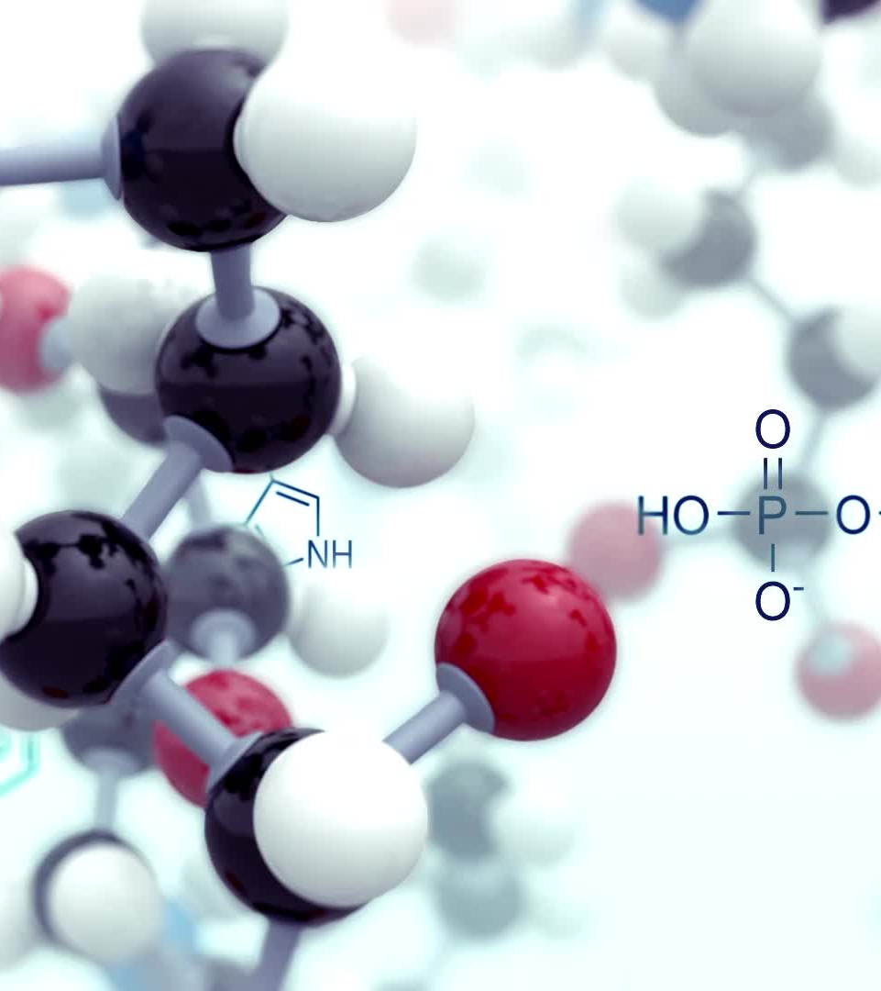
Men hvad med andre stoffer?
Amin-Esmaeili et al så på kokain og amfetamin med de samme briller
Et lavt forbrug (1-4 dage om måneden) var klart bedre på længere sigt end et højt forbrug (5 eller flere dage)

Slide 13
Reference
Amin-Esmaeili M, Farokhnia M, Susukida R, Leggio L, Johnson RM, Crum RM, Mojtabai R. Reduced drug use as an alternative valid outcome in individuals with stimulant use disorders: Findings from 13 multisite randomized clinical trials. Addiction. 2024 May;119(5):833-843 Tuchman FR, Hallgren KA, Richards DK, Aldridge A, Anton RF, Aubin HJ, Kranzler HR, Mann K, O'Malley SS,

Slide 14
Konklusion – afholdenhed eller reduktion?
Det er sikkert bedst at folk med rusmiddelproblemer bliver afholdende – men det bedste må ikke blive det godes fjende!!!

Slide 15
Spørgsmål nummer 2
Hvor er rusmidlerne placeret i psykopatologiens landskab
ICD-10 og DSM-5 definerer diagnoser for rusmiddelrelaterede lidelsr
Men hvad er deres relation til andre psykiske problemer?

Slide 16
Hvor er rusmiddelproblemerne placeret i psykopatologiens landskab?
Hvis psykopatologi er en skov, hvilken slags træ er rusmiddelbrug så?

Slide 17
Problemer
Diagnoser overlapper – flere på samme tid og forskellige på forskellige tidspunkter (differentialdiagnoseproblemet)
Hver diagnose er heterogen (konsistensproblemet)
Det genetiske og biologiske underlag er ens for forskellige diagnoser og forskelligt for den samme diagnose
De psykosociale faktorer er stort set de samme for alle diagnoser

Slide 18
Idé
Lave en overordnet struktur
Hierarkisk: en højere ordens faktor for psykopatologi med underfaktorer
Baseret på enkeltstudier og narrative reviews
Resultatet: HiTOP (The Hierarchical Taxonomy of Psychopathology)

Slide 19
Original model (narrativt review)

Slide 20
Reference
Kotov R, Krueger RF, Watson D, Achenbach TM, Althoff RR, Bagby RM, Brown TA, Carpenter WT, Caspi A, Clark LA, Eaton NR, Forbes MK, Forbush KT, Goldberg D, Hasin D, Hyman SE, Ivanova MY, Lynam DR, Markon K, Miller JD, Moffitt TE, Morey LC, Mullins-Sweatt SN, Ormel J, Patrick CJ, Regier DA, Rescorla L, Ruggero CJ, Samuel DB, Sellbom M, Simms LJ, Skodol AE, Slade T, South SC, Tackett JL, Waldman ID, Waszczuk MA, Widiger TA, Wright AGC, Zimmerman M. The Hierarchical Taxonomy of Psychopathology (HiTOP): A dimensional alternative to traditional nosologies. J Abnorm Psychol. 2017 May;126(4):454-477. doi: 10.1037/abn0000258. Epub 2017 Mar 23. PMID: 28333488.

Slide 21
Revideret model
Kvantitativt review

Slide 22
Metode
Kombinerede interviewbaserede diagnoser (diagnoser, hvor der spørges til konkrete symptomer, og der spørges ind til hvert symptom)
Kun DSM
Kombinerede korrelationerne til at lave en samlet faktorstruktur

Slide 23
Så hvor er rusmiddelproblemerne placeret?

Slide 24
Hvor er rusmiddelproblemerne placeret?

Slide 25
Reference
Ringwald WR, Forbes MK, Wright AGC (2023). Meta-analysis of structural evidence for the Hierarchical Taxonomy of Psychopathology (HiTOP) model. Psychological Medicine 53, 533–546. https://doi.org/10.1017/S0033291721001902

Slide 26
Hvad betyder eksternaliserende og antagonistiske træk for livsforløbet: Langtidsstudie – fra barndom til tidlig voksenalder
Goulter et al målte psykopati (“callous-unemotional traits”) og adfærdsvanskeligheder (“conduct disorder”) hos børn og testede betydningen 12-18 år senere for psykopatologi og partnervold
Adfærdsvanskeligheder havde større betydning for psykopatologi og funktion senere, omend der var visse tilfælde, hvor kombinationen af høj psykopati og høj adfærdvanskelighed var værre end nogen af delene alene
Fundene var forskellige for udsatte og den generelle befolkning – men kun lidt!

Slide 27
Reference
Goulter, N., Oberth, C., McMahon, R.J. et al. Predictive Validity of Adolescent Callous-Unemotional Traits and Conduct Problems with Respect to Adult Outcomes: High- and Low-Risk Samples. Child Psychiatry Hum Dev 54, 1321–1335 (2023). https://doi.org/10.1007/s10578-022-01334-7

Slide 28
Hvad betyder eksternaliserende og internaliserende problemer for behandlingsforløbet i behandling for stofproblemer?
Dansk undersøgelse (fra Center for Rusmiddelforskning)
Fulgte 457 unge via registre (15-25 år)
Spurgt ved baseline om eksternaliserende og problemer

Slide 29
Mål
Seks spørgsmål om at være en ”ballademager” i skolealderen, seks om angst/depression/ensomhed
1
Outcomes: psykiatrisk behandling, kriminalitet som førte til dom (efter dato for gerning), begge målt med registre efter behandling
2
Opdelt i fire grupper: ”lavt problemniveau”, ”internaliserende”, ”eksternaliserende” og ”blandet”
3

Slide 30
Resultater

Slide 31
Reference
Hesse M, Jones S, Pedersen MM, Skov KBE, Thylstrup B, Pedersen MU. The predictive value of brief measures of externalizing behavior and internalizing problems in young people receiving substance use treatment: A secondary analysis. Addict Behav. 2023 Apr;139:107574. doi: 10.1016/j.addbeh.2022.107574. Epub 2022 Dec 10. PMID: 36565530.

Slide 32
Det var bare det, jeg ville sige. Hej!

